Slide 1
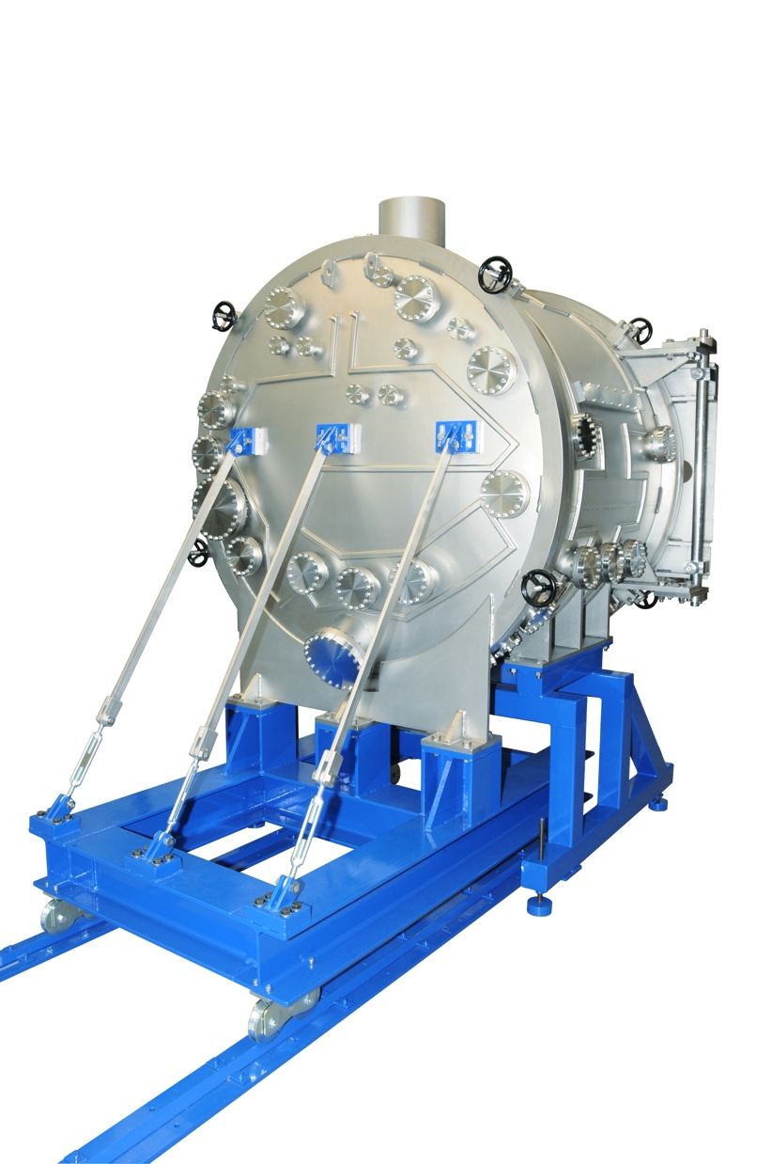
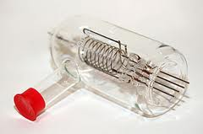
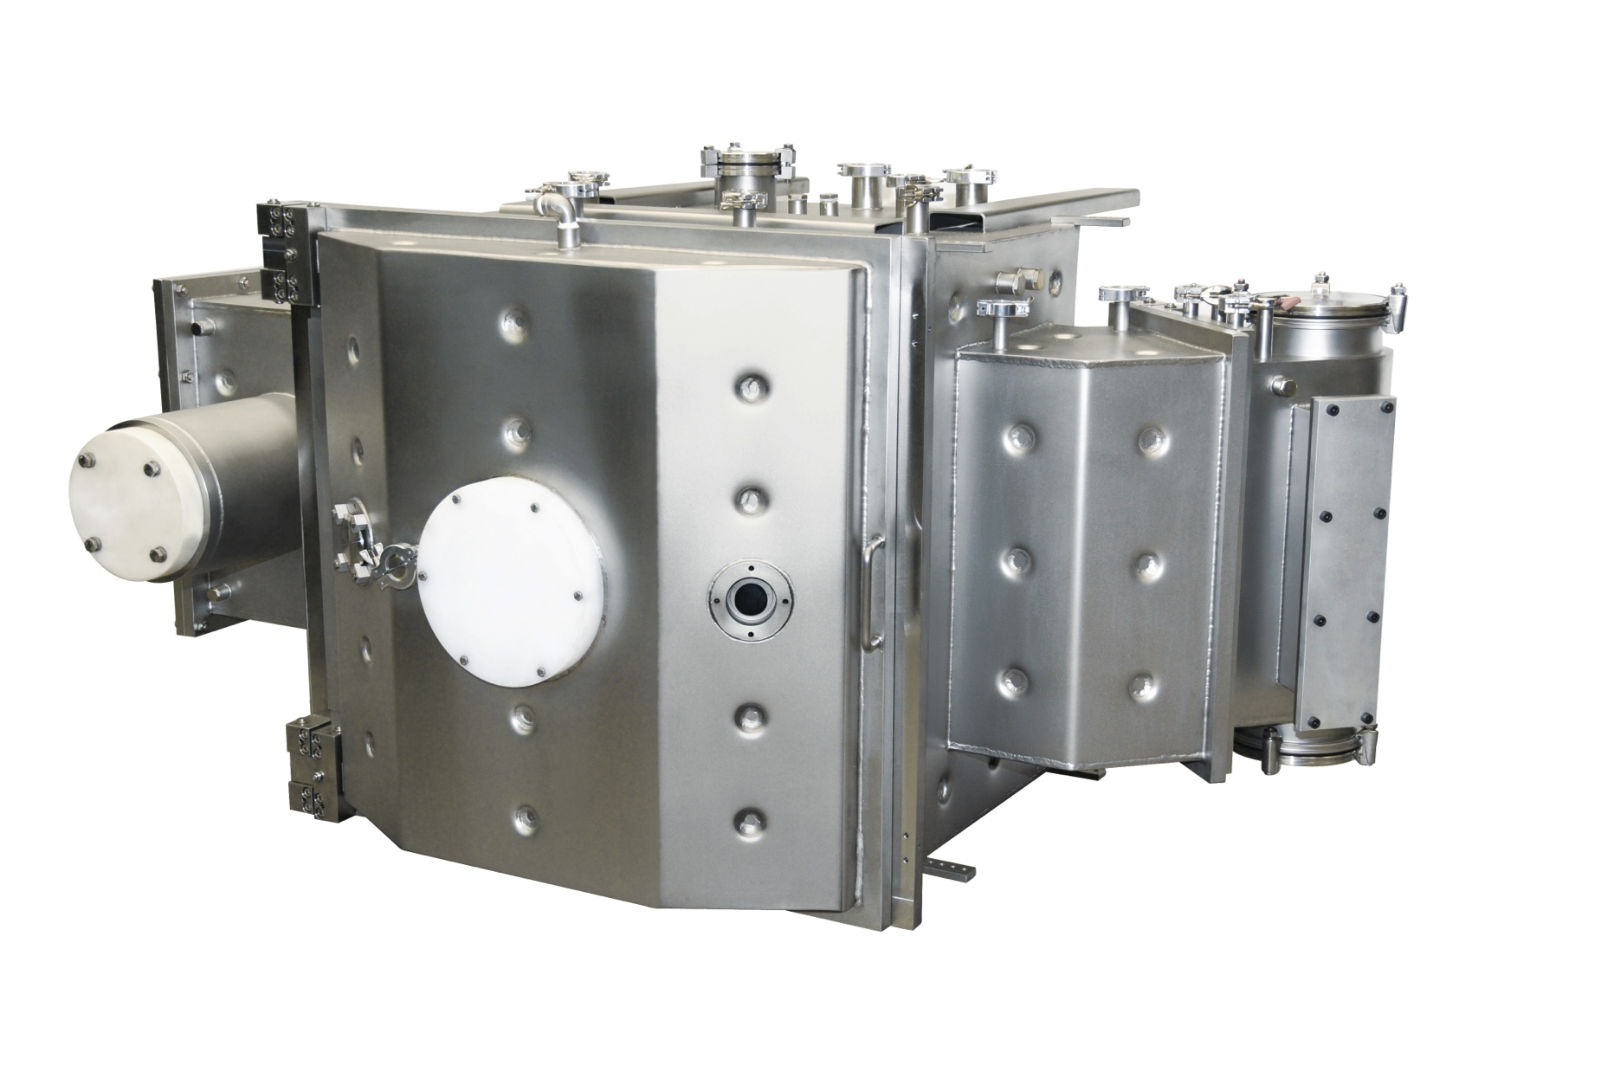
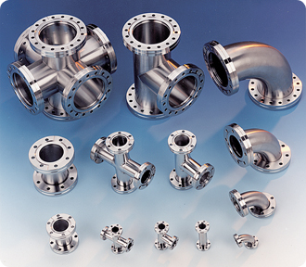

NUOVO SERVIZIO DI
ASSISTENZA TECNICA
POMPE DA VUOTO E ACCESSORI
INFO: MORI MECCANICA SRL
Via Azzoni 5/a – 43122 Parma (PR)
TEL 0521-782371
marco.mori@morimeccanica.it
Notes:
Questo modello in formato widescreen illustra come utilizzare transizioni, animazioni e coreografie multimediali per arricchire una presentazione.

Slide 2
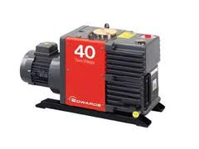
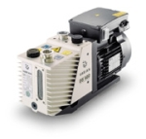
OPERIAMO SUI SEGUENTI MODELLI D POMPE ROTATIVE AD OLIO: - ALCATEL/ADIXEN - LEYBOLD - EDWARDS - VARIAN - GALILEO - PFEIFFER - BALZERS
INFO: MORI MECCANICA SRL
Via Azzoni 5/a – 43122 Parma (PR)
TEL 0521-782371
marco.mori@morimeccanica.it

Slide 3
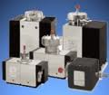
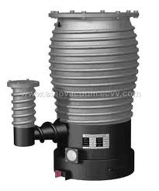
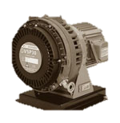
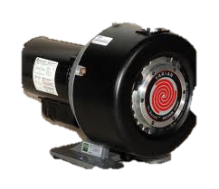
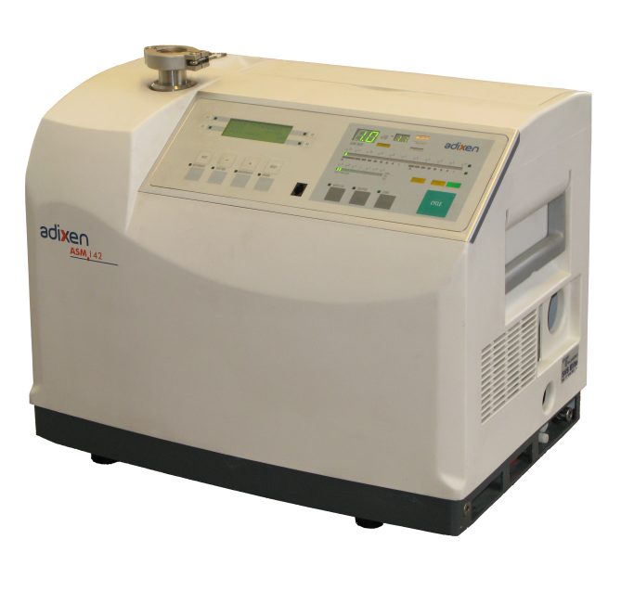
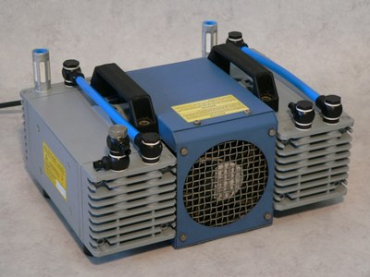
INOLTRE OPERIAMO ANCHE SU:
- POMPE SCROLL VARIAN – EDWARDS - RIGENERAZIONI POMPE IONICHE - VARIAN - POMPE TURBOMOLECOARI ALCATEL/ADIXEN
- CERCAFUGHE ALCATEL/ADIXENPFEIFFER - POMPE A DIFFUSIONE D’OLIO
- POMPE A MEMBRANE KNF E VACUUBRAND
INFO: MORI MECCANICA SRL
Via Azzoni 5/a – 43122 Parma (PR)
TEL 0521-782371
marco.mori@morimeccanica.it

Slide 4
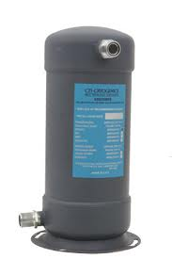
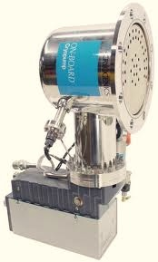
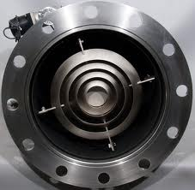

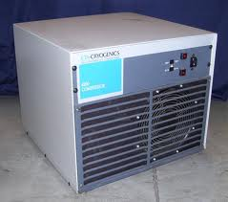
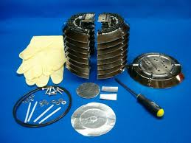
Cryopompe brooks/cti
INFO: MORI MECCANICA SRL
Via Azzoni 5/a – 43122 Parma (PR)
TEL 0521-782371
marco.mori@morimeccanica.it
Forniamo supporto e service alle maggiori aziende Italiane nel settore dei Semiconduttori (ST Microelectronics – Vishay – Micron)

Slide 5
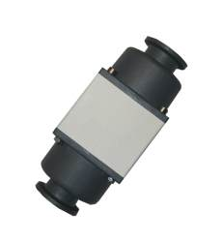
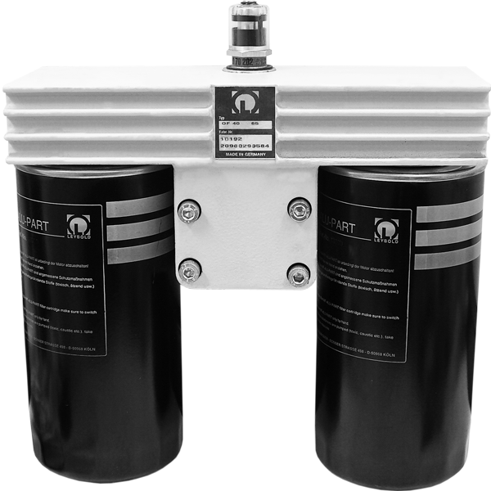
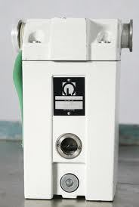
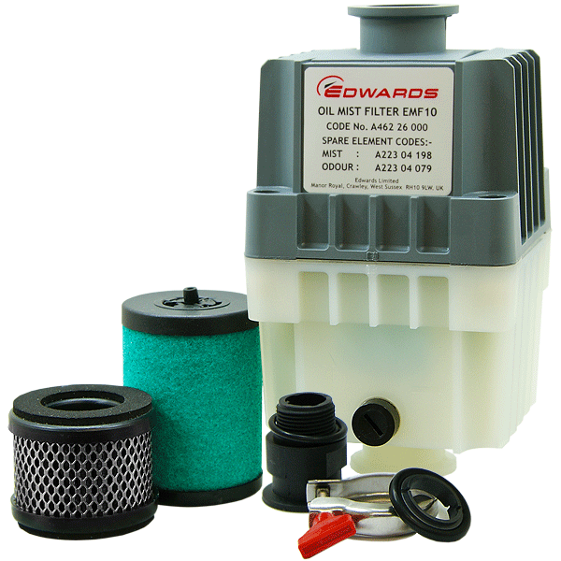
Vendita olio per pompe da vuoto - olio standards minerale - olio minerale doppi distillato - olio sintetico – pfpe – fomblin - olio per pompe a diffusione
Vendita filtri per pompe da vuoto - filtro olio (meccanico, carta, allumina)
- filtri scarico vapore e cartucce
- trappole in aspirazione e ricambi zeolite
INFO: MORI MECCANICA SRL
Via Azzoni 5/a – 43122 Parma (PR)
TEL 0521-782371
marco.mori@morimeccanica.it

